Slide 1
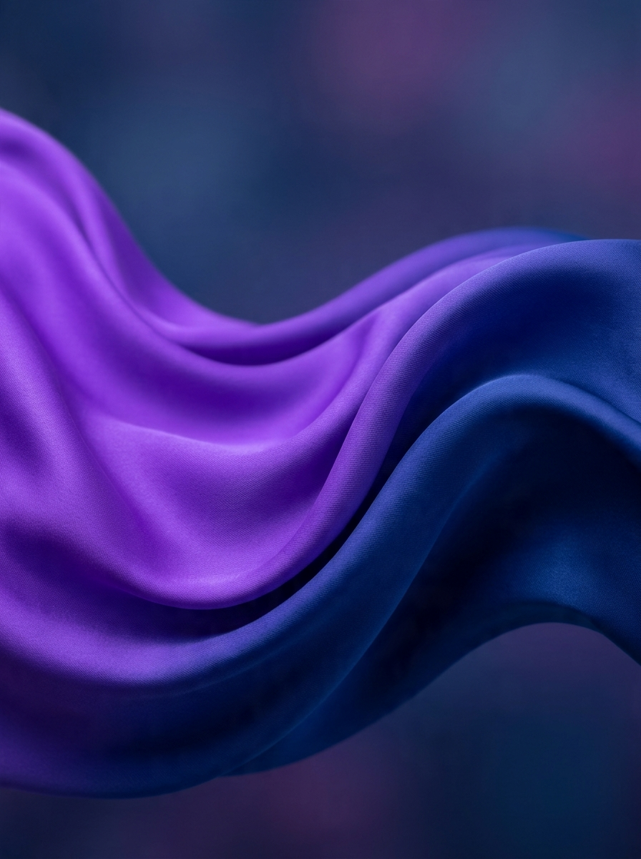
MAÑANA, DÍA DEL PADRE
El mejor regalo a veces es tranquilidad.
● Notaly @notaly.ve

